Slide 1




TRƯỜNG TIỂU HỌC LÊ QUÝ ĐÔN
Môn: Lịch sử – Lớp 4

Slide 2
Vì sao Lý Thái Tổ chọn Thăng Long làm kinh đô?
Kiểm tra bài cũ

Slide 3
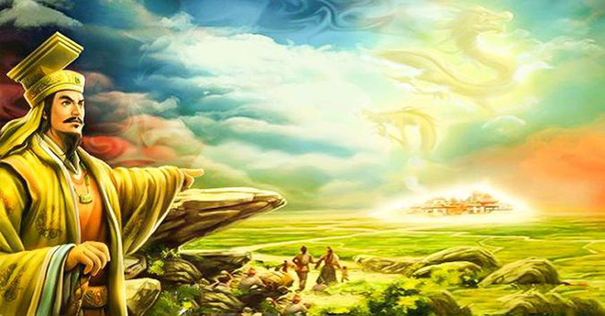
Lý Thái Tổ chọn Đại La làm kinh đô vì đây là vùng đất trung tâm đất nước, đất rộng lại bằng phẳng, dân cư không ngập vì lũ lụt, muôn vật phong phú tốt tươi .
Nếu di dời kinh đô ra vùng đất rộng lớn và màu mỡ này thì con cháu đời sau sẽ xây dựng được cuộc sống ấm no hơn

Slide 4
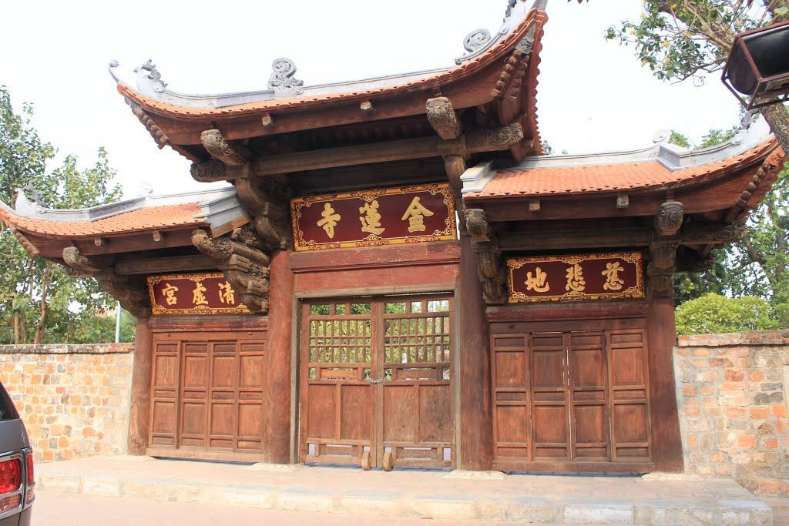
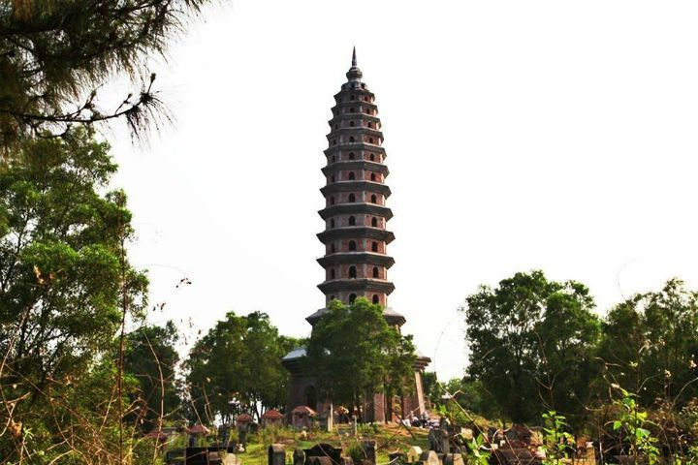
BÀI 10: CHÙA THỜI LÝ

Slide 5
    Đọc thông tin SGK trang 32 từ “Đạo phật…” đến “rất thành đạt.” và cho biết:
    Đạo Phật dạy cho chúng ta những gì?

Slide 6
Đạo Phật dạy con người:
Thương yêu nhau
Nhường nhịn nhau
Giúp đỡ nhau
Sống nhân hậu
Phù hợp với lối sống và cách nghĩ của người Việt

Slide 7

Thảo luận nhóm 4
Những sự việc nào cho thấy dưới thời Lý, đạo Phật rất thịnh đạt?

Slide 8
Sự phát triển của Đạo Phật:
Đạo Phật được truyền bá rộng rãi trong cả nước
Các vua nhà Lý đều theo Đạo Phật
Nhiều nhà sư được giữ chức vụ quan trọng trong triều đình
Chùa mọc lên khắp kinh thành, làng xã

Slide 9
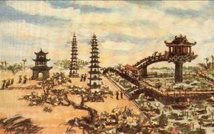
Năm 1031, triều đình bỏ tiền xây dựng 950 ngôi chùa. Nhân dân cũng đóng góp tiền xây dựng chùa.

Slide 10

Đọc thông tin SGK trang 33 và cho biết:
Thời Lý, chùa được sử dụng vào việc gì?

Slide 11
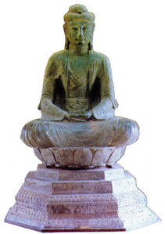
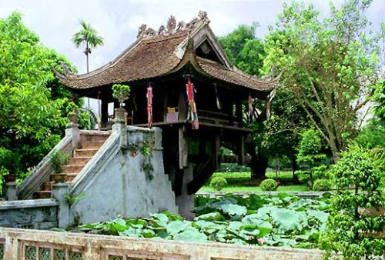
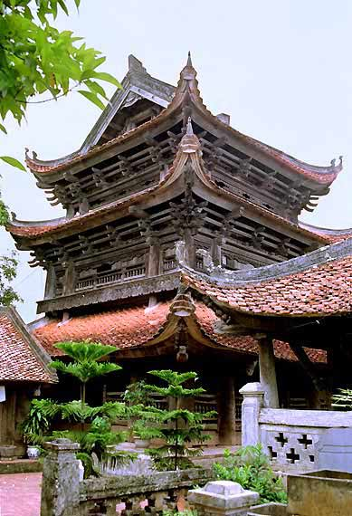
Vai trò, tác dụng chùa thời Lý
Chùa là nơi tu hành của các nhà sư và cũng là nơi tổ chức lễ bái của đạo Phật. Chùa còn là trung tâm văn hóa của các làng xã.
Chùa Một Cột
(Hà Nội)
Chùa Keo
(Thái Bình)
Tượng Phật
A – di - đà

Slide 12
Chùa Một Cột
Chùa được vua Lý Thái Tông cho xây dựng vào mùa đông năm 1049. Bao gồm ngôi chùa và tòa đài xây giữa chùa hình vuông. Chùa được xây dựng trên một cột đá lớn, dựng giữa hồ. Tầng trên là những thanh gỗ tạo thành bộ khung sườn đỡ cho tòa đài bên trên tượng trưng cho bông sen nở trên mặt nước.

Slide 13
Chùa Keo
Chùa là ngôi cổ tự nổi tiếng bậc nhất ở Việt Nam. Tương truyền, dưới thời vua Lý Thánh Tông, chùa Keo được xây dựng bởi Thiền sư Dương Không Lộ ở ven sông Hồng từ năm 1061.

Slide 14
Tượng Phật A – di - đà
Tượng Phật A – di – đà: được tạc bằng đá hoa cương xanh. Dáng Phật thanh tú, khoác áo cà sa, hai tay để ngửa trong lòng ngồi xếp bằng tham thiền nhập định. Tất cả tỏa ra một vẻ đẹp hiền từ. Tượng được đặt ở chùa Phật Tích (Bắc Ninh).

Slide 15
Nội dung
Đến thời Lý, đạo Phật rất phát triển. Chùa là nơi tu hành của các nhà sư, là nơi sinh hoạt văn hóa của cộng đồng và là công trình kiến trúc đẹp.

Slide 16
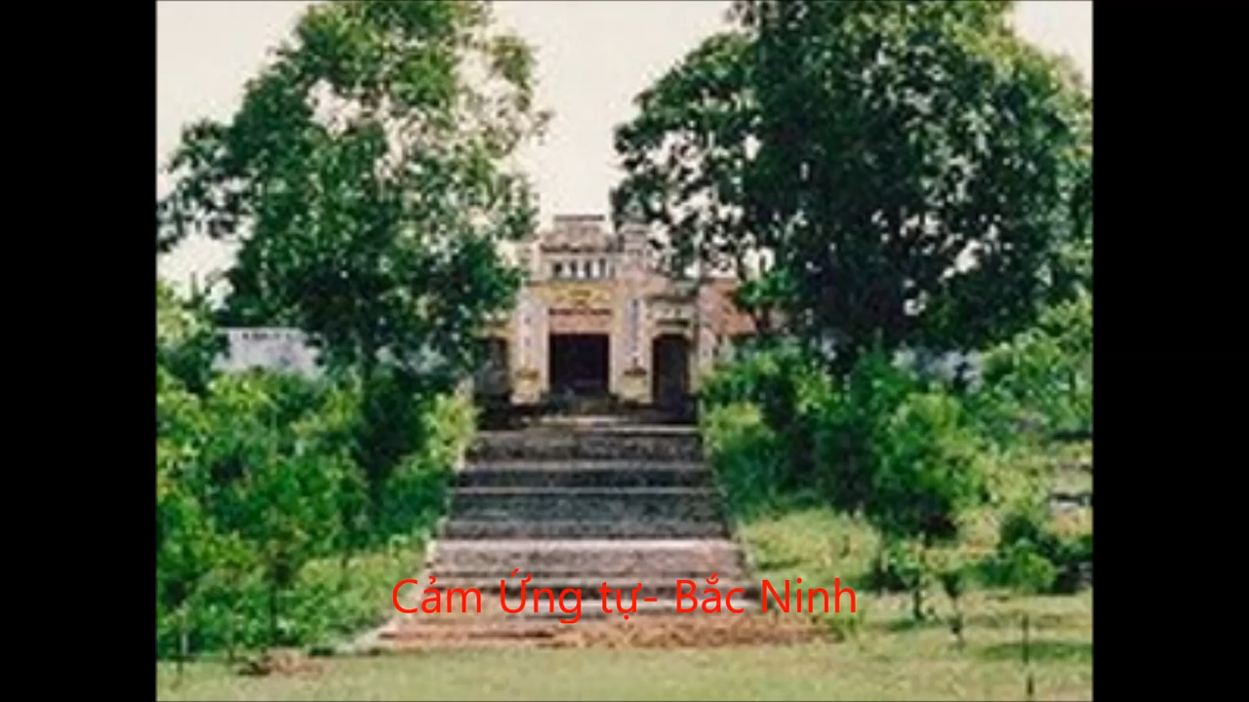

Slide 17

Vì sao dưới thời Lý nhiều chùa được xây dựng?
Đạo Phật được truyền bá rộng rãi trong cả nước.
Các vua thời Lý đều theo đạo phật, nhân dân nhiều người cũng theo Đạo Phật.

Slide 18
Bài 11: Cuộc kháng chiến chống quân Tống xâm lược lần thứ hai (1075 – 1077)
Chuẩn bị bài sau:
Cá nhân: chuẩn bị tranh ảnh, lược đồ về cuộc kháng chiến chống quân Tống xâm lược lần thứ hai (1075 – 1077)
Nhóm: thảo luận về diễn biến, kết quả của cuộc kháng chiến

